Slide 1


Raspberry Pi
Introducción

Slide 2
Objetivo
Hacer una introducción a:
¿Qué es Raspberry Pi?
¿Qué son los puertos GPIO?
¿Cómo interactuar de forma básica con distintos tipos de componentes digitales?

Slide 3
¿Qué es Raspberry Pi?

Slide 4
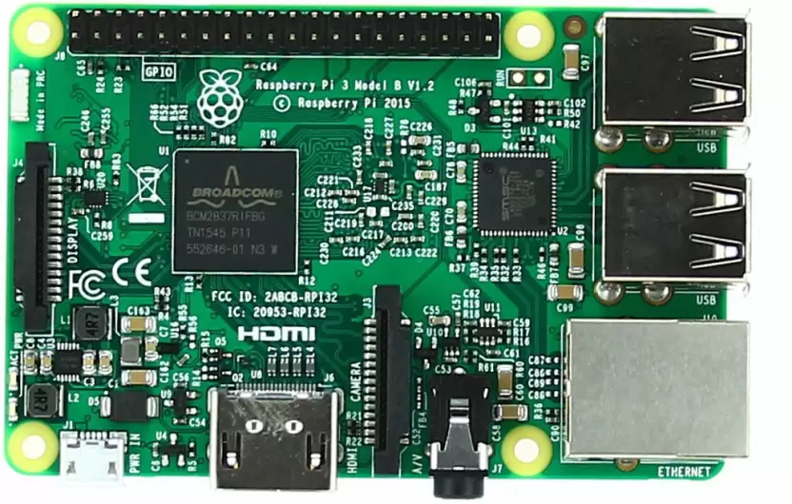
¿Qué es?
“A small and affordable computer that you can use to learn programming.“
https://www.raspberrypi.org/

Slide 5
¿Cómo está compuesta?
Procesador ARM
Puertos
HDMI, USB, Ethernet, Salida video RCA, Salida de audio 3.5 mm.
Conectores GPIO
Ranura para micro SD
Bluetooth
Wifi

Slide 6
Modelos y especificaciones
Modelo | Raspberry Pi 1 B+ | Raspberry Pi 2 B | Raspberry Pi 3 B | Raspberry Pi Zero | Raspberry Pi Zero W
Fecha | 2012 Feb 15 | 2015 Feb 1 | 2016 Feb 29 | 2015 Nov 30 | 2017 Feb 28
SOC | Broadcom BCM2835 | Broadcom BCM2836 | Broadcom BCM2837 | Broadcom BCM2835 | Broadcom BCM2835
Core | ARM1176JZF-S | Cortex-A7 | Cortex-A53 64-bit | ARM1176JZF-S | ARM1176JZF-S
Nº Cores | 1 | 4 | 4 | 1 | 1
CPU Clock | 700 MHz | 900 MHz | 1.2 GHz | 1 GHz | 1 GHz
RAM | 512 MB | 1 GB | 1 GB | 512 MB | 512 MB
Memoria | Micro SD | Micro SD | Micro SD | Micro SD | Micro SD
USB | 2 | 4 | 4 | 1 microUSB | 1 microUSB
Ethernet | SI | SI | SI | No | No
Wi-Fi | No | No | SI | No | SI
Bluetooth | No | No | SI | No | SI
HDMI | Si | Si | Si | Mini | Mini
GPIO | 8 | 17 | 17 | 17 | 17
UART | Si | Si | Si | Si | Si
SPI | Si | Si | Si | Si | Si
I2C | Si | Si | Si | Si | Si
DSI (LCD) | Si | Si | Si | No | No
Camara | Si | Si | Si | Si | Si
Altura | 85.6 mm | 85.6 mm | 85.6 mm | 65 mm | 65 mm
Ancho | 53.98 mm | 56.5 mm | 56.5 mm | 30 mm | 30 mm
Profundidad | 17 mm | 17 mm | 17 mm | 5 mm | 5 mm
Peso | 45 g | 45 g | 45 g | 9 g | 9 g
Consumo | 700 mA | 820 mA | 1400 mA | 350 mA | 350 mA

Slide 7
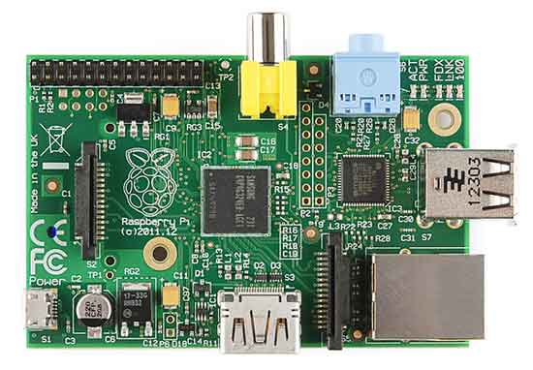
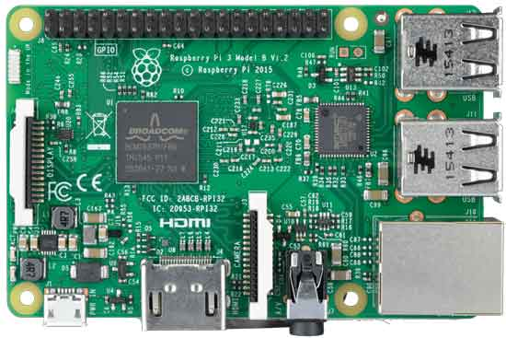
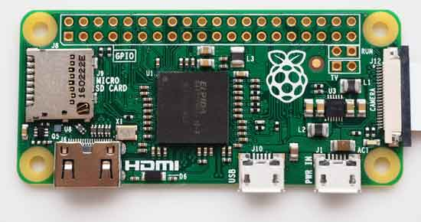
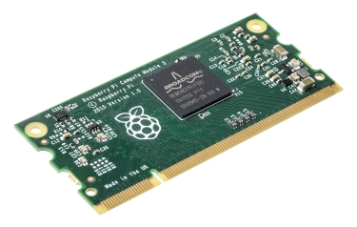
Modelos y especificaciones

Slide 8

¿Qué SO utiliza?
Raspbian
Snappy Ubuntu Core
Ubuntu Mate
Windows 10 IOT Core
OSMC
Etc.
https://www.raspberrypi.org/downloads
*Nosotros utilizaremos Raspbian

Slide 9





Otros S.O.

Slide 10
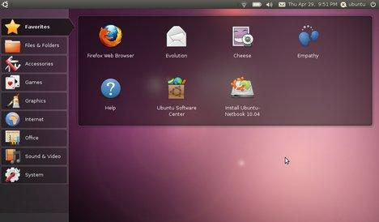
Snappy Ubuntu Core

Slide 11
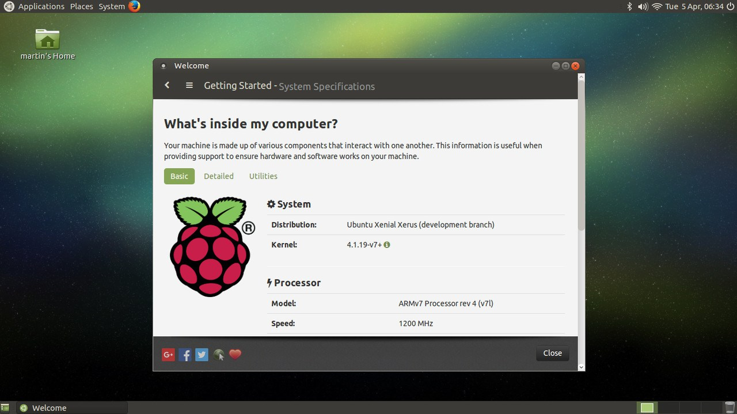
Ubuntu Mate

Slide 12
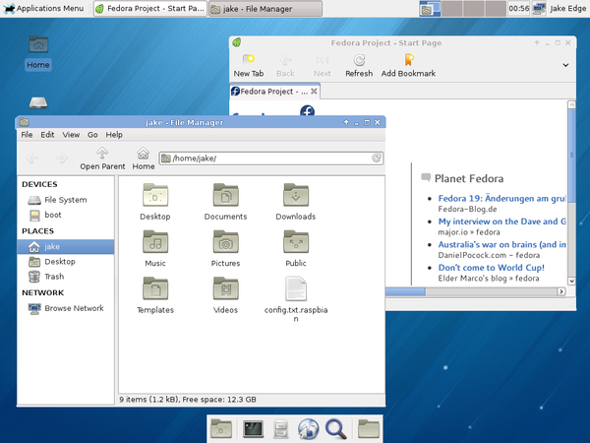
PIDORA

Slide 13
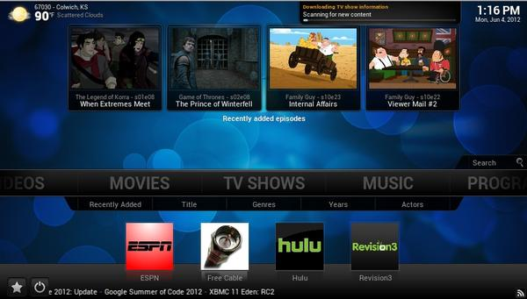
OPENELEC

Slide 14

RECALBOX

Slide 15
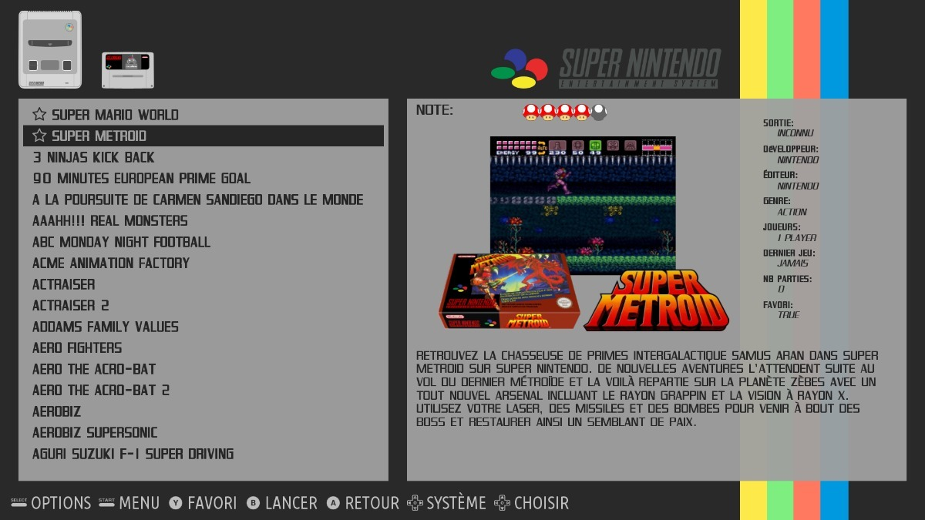
RECALBOX

Slide 16

¿Cómo se programa?
Raspbian trae instalado un interprete de Python y una librería (también en Python) que nos permite comunicarnos con los GPIO.
No obstante se pueden instalar compiladores que corran sobre Linux.
*Nosotros utilizaremos Python

Slide 17
¿Qué son los GPIO?
G
P
I
O

Slide 18
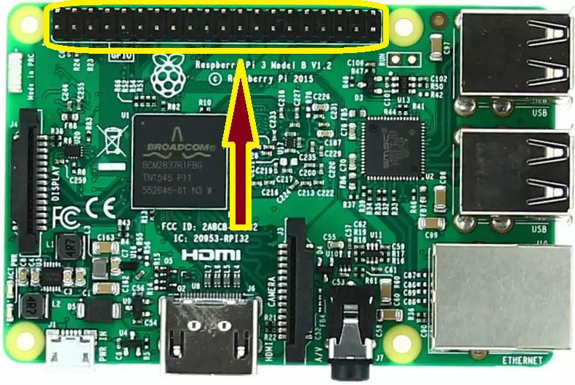
¿Qué Son Los Puertos GPIO?
G → General
P →Purpose
I →Input
O →Output
Se utilizan para interactuar con componentes digitales.
Son puertos DIGITALES
Algunos de entrada y salida de datos
Otros de alimentación

Slide 19
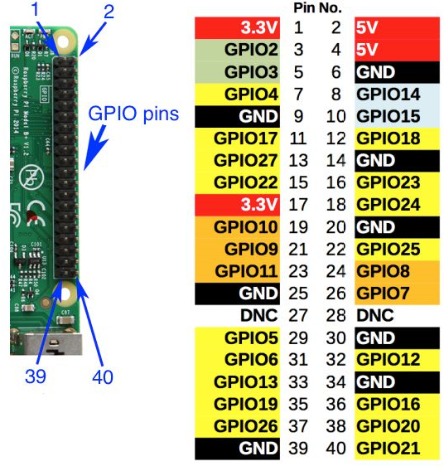
¿Cómo identificamos los puertos GPIO?

Slide 20
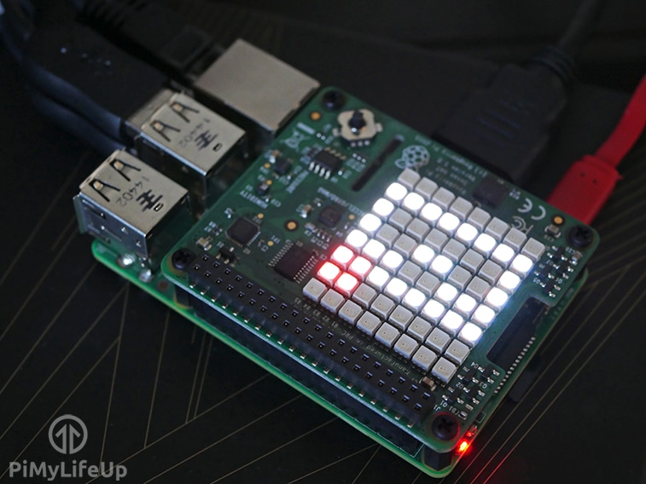
Proyectos Ejemplo

Slide 21
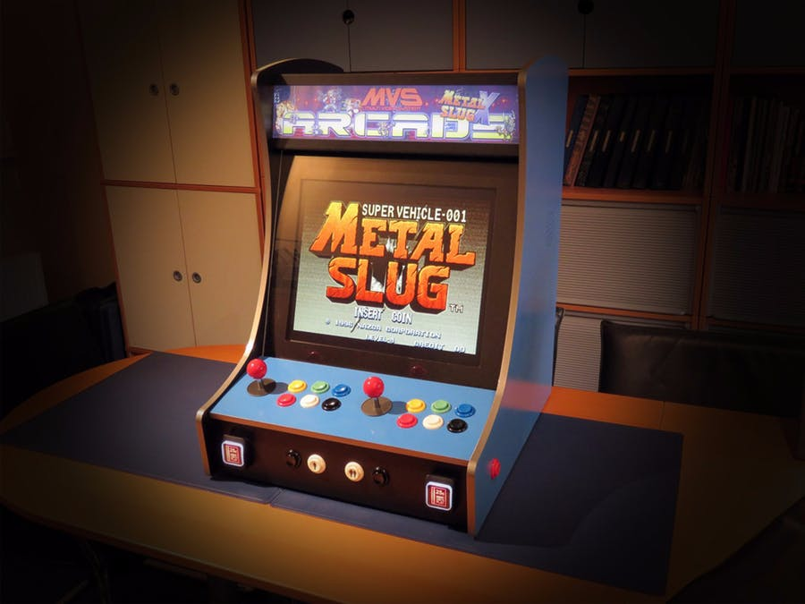
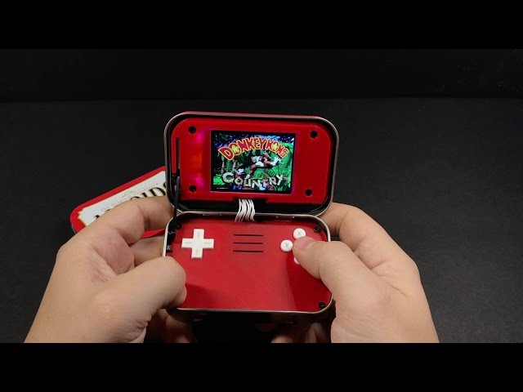
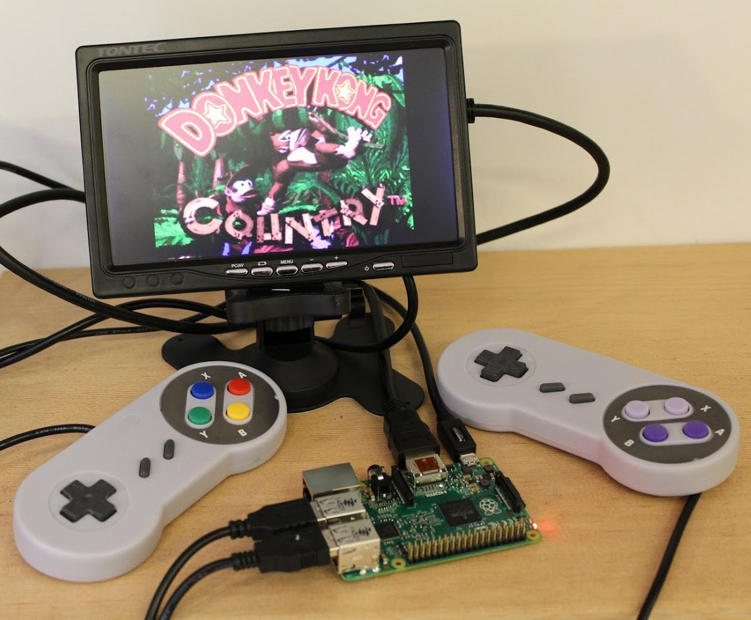
¿Para qué la podemos usar?

Slide 22
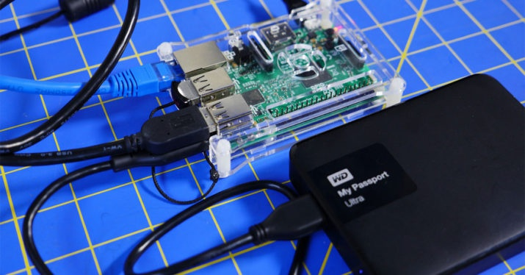
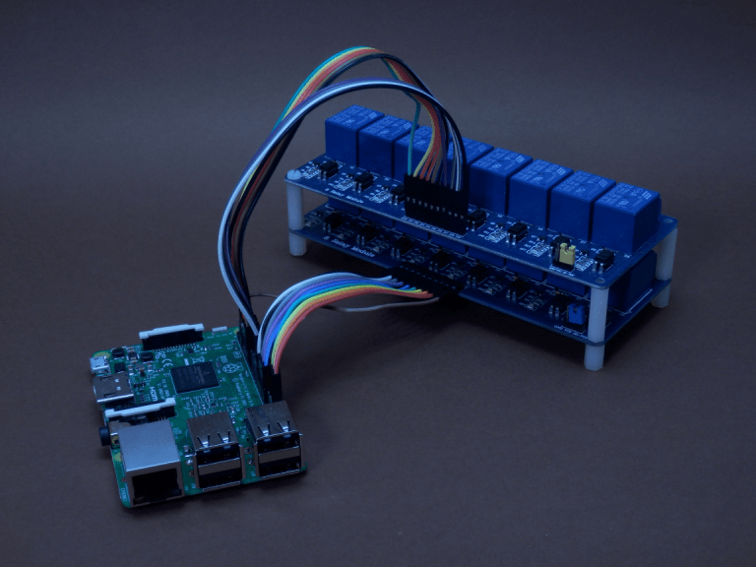
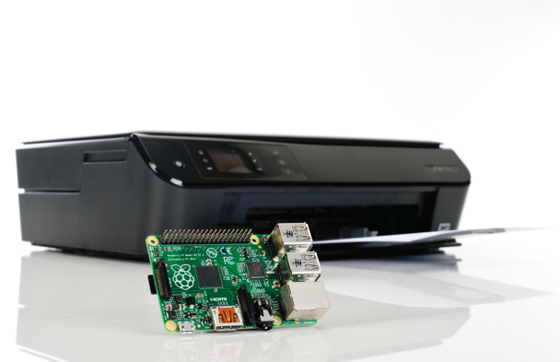
Proyectos Ejemplo

Slide 23
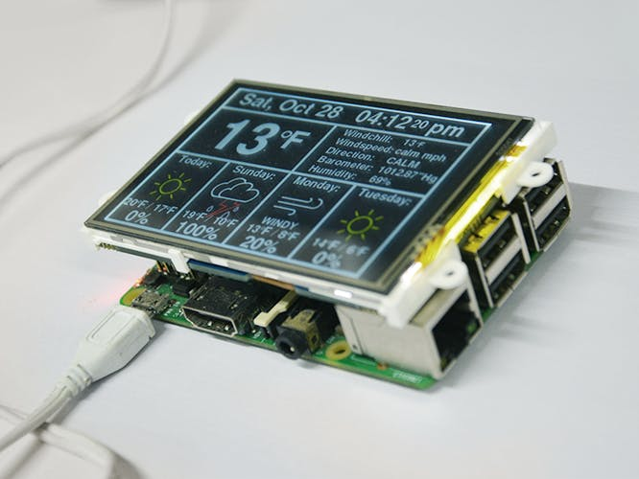
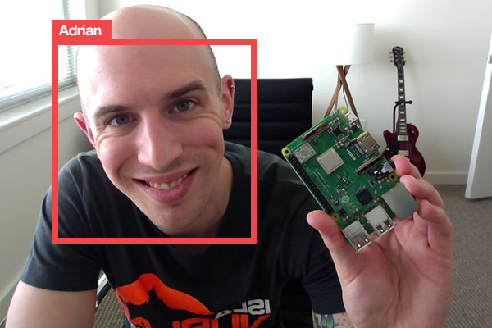
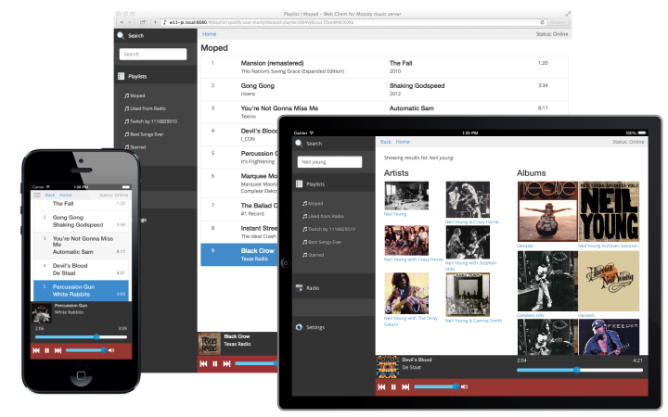
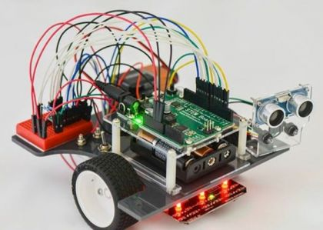
Proyectos Ejemplo

Slide 24
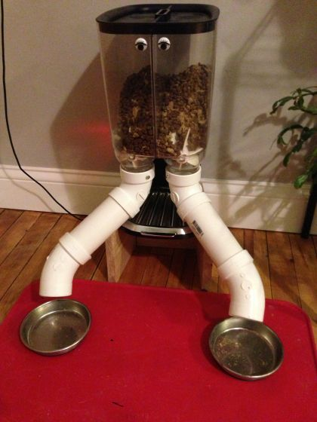
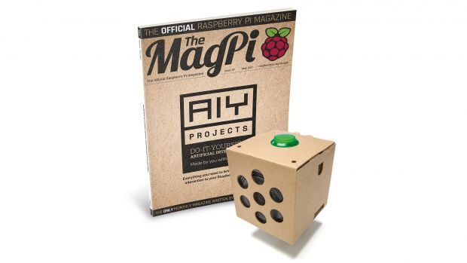
Proyectos Ejemplo

Slide 25
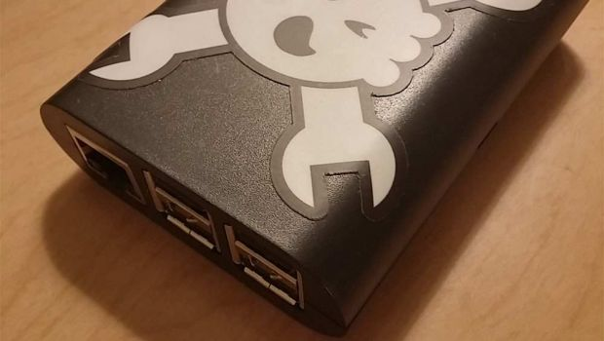
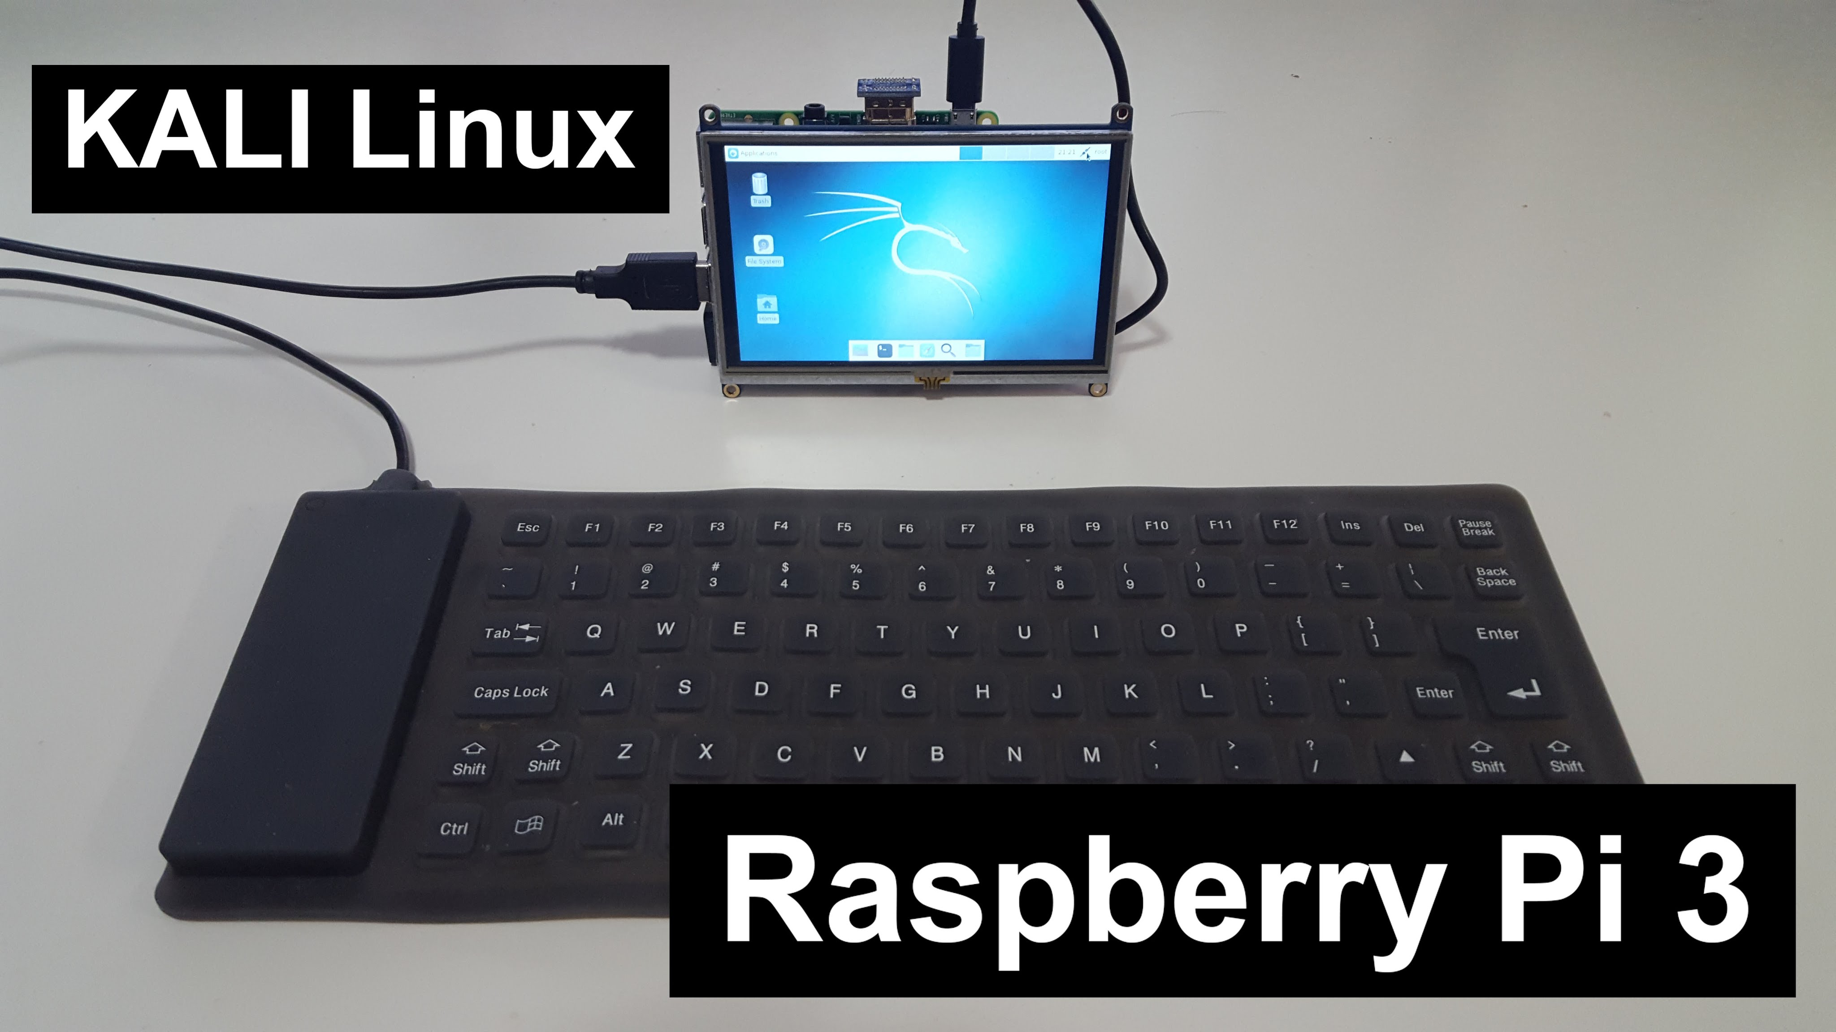
Proyectos Ejemplo

Slide 26
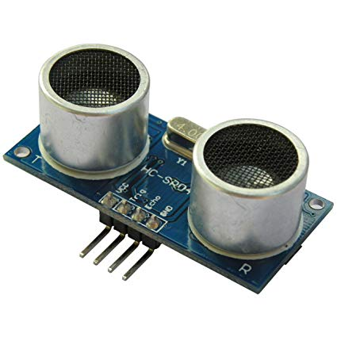
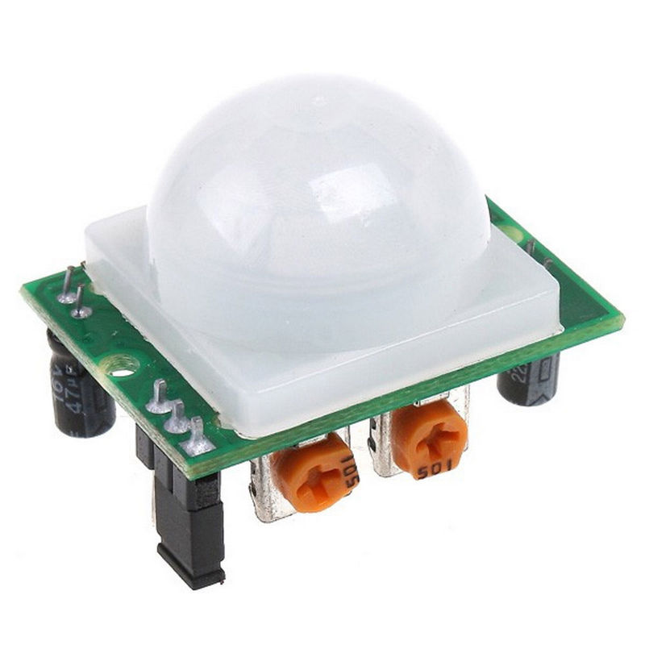
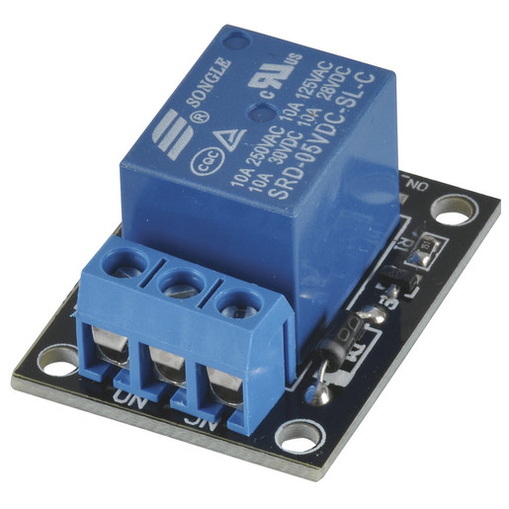
¿Cómo interactuar con componentes digitales?

Slide 27
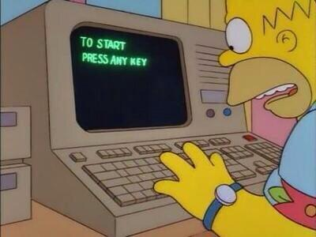
Práctica

Slide 28
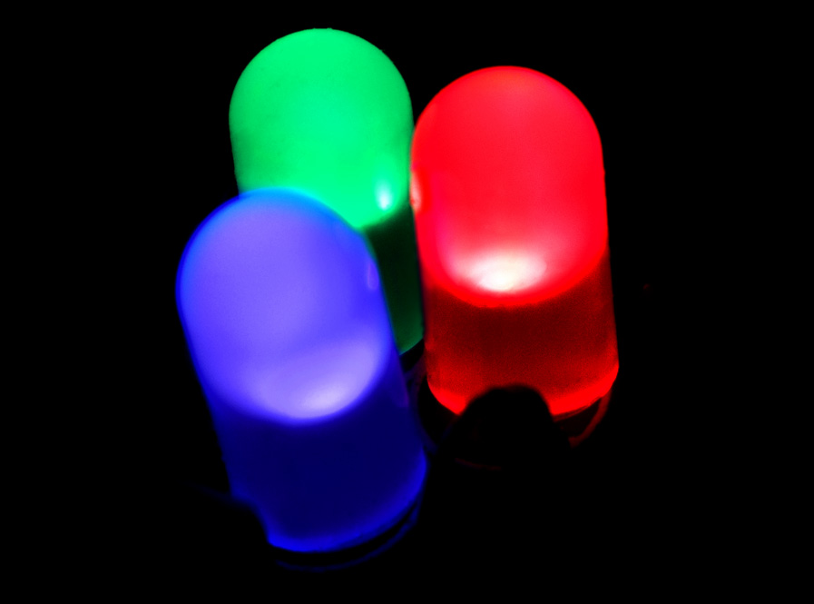
Práctica - ¿Qué vamos a hacer?
Controlar Leds
Detectar Movimiento
Medir Distancia

Slide 29

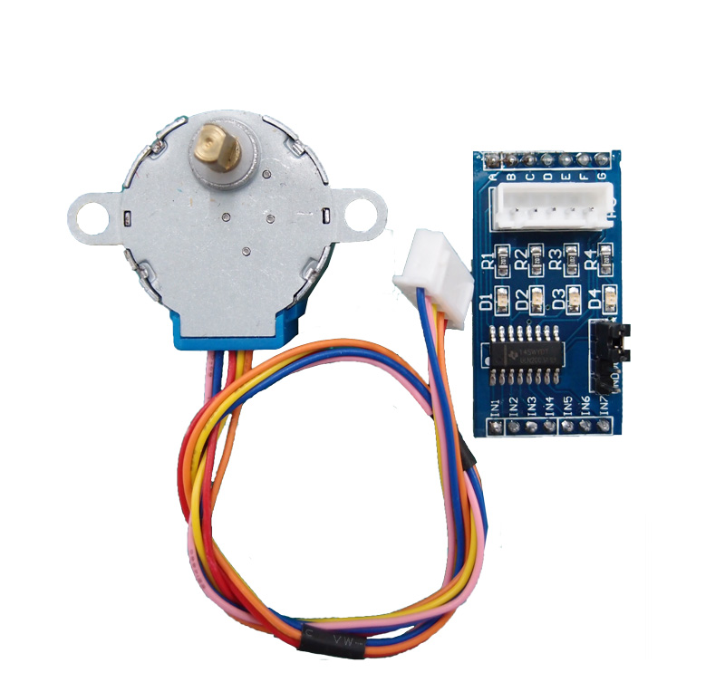
Práctica - ¿Qué vamos a hacer?
Controlar un Relay
Controlar un Servomotor
Controlar un Motor Paso a Paso

Slide 30
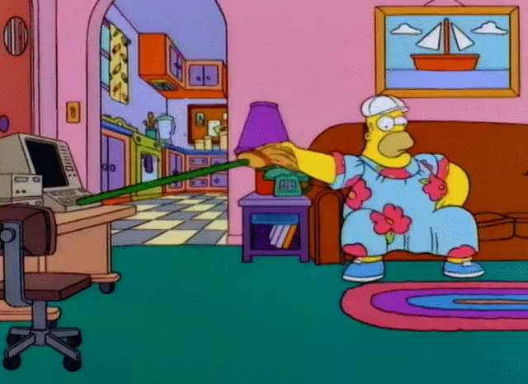
Práctica - ¿Cómo lo vamos a hacer?

Slide 31
Práctica – Configuración GPIO
SETUP
Library
import RPi.GPIO as GPIO
GPIO.setmode(GPIO.BCM)
Pins
GPIO.setup(14, GPIO.OUT)
GPIO.setup(14, GPIO.IN)

Slide 32
Práctica – I/O
IO
GPIO.IN
i = GPIO.input(14)
GPIO.OUT
GPIO.output(14, GPIO.HIGH)
GPIO.output(14, GPIO.LOW)

Slide 33
Práctica – PWM
SETUP
GPIO.setup(14, GPIO.OUT)
pwm = GPIO.PWM(14, 50)
PWM
val
0°: 12.5
90°: 7.5
180°: 2.5
pwm.start(7.5)
pwm.ChangeDutyCycle(val)
time.sleep(0.5)
pwm.stop()

Slide 34

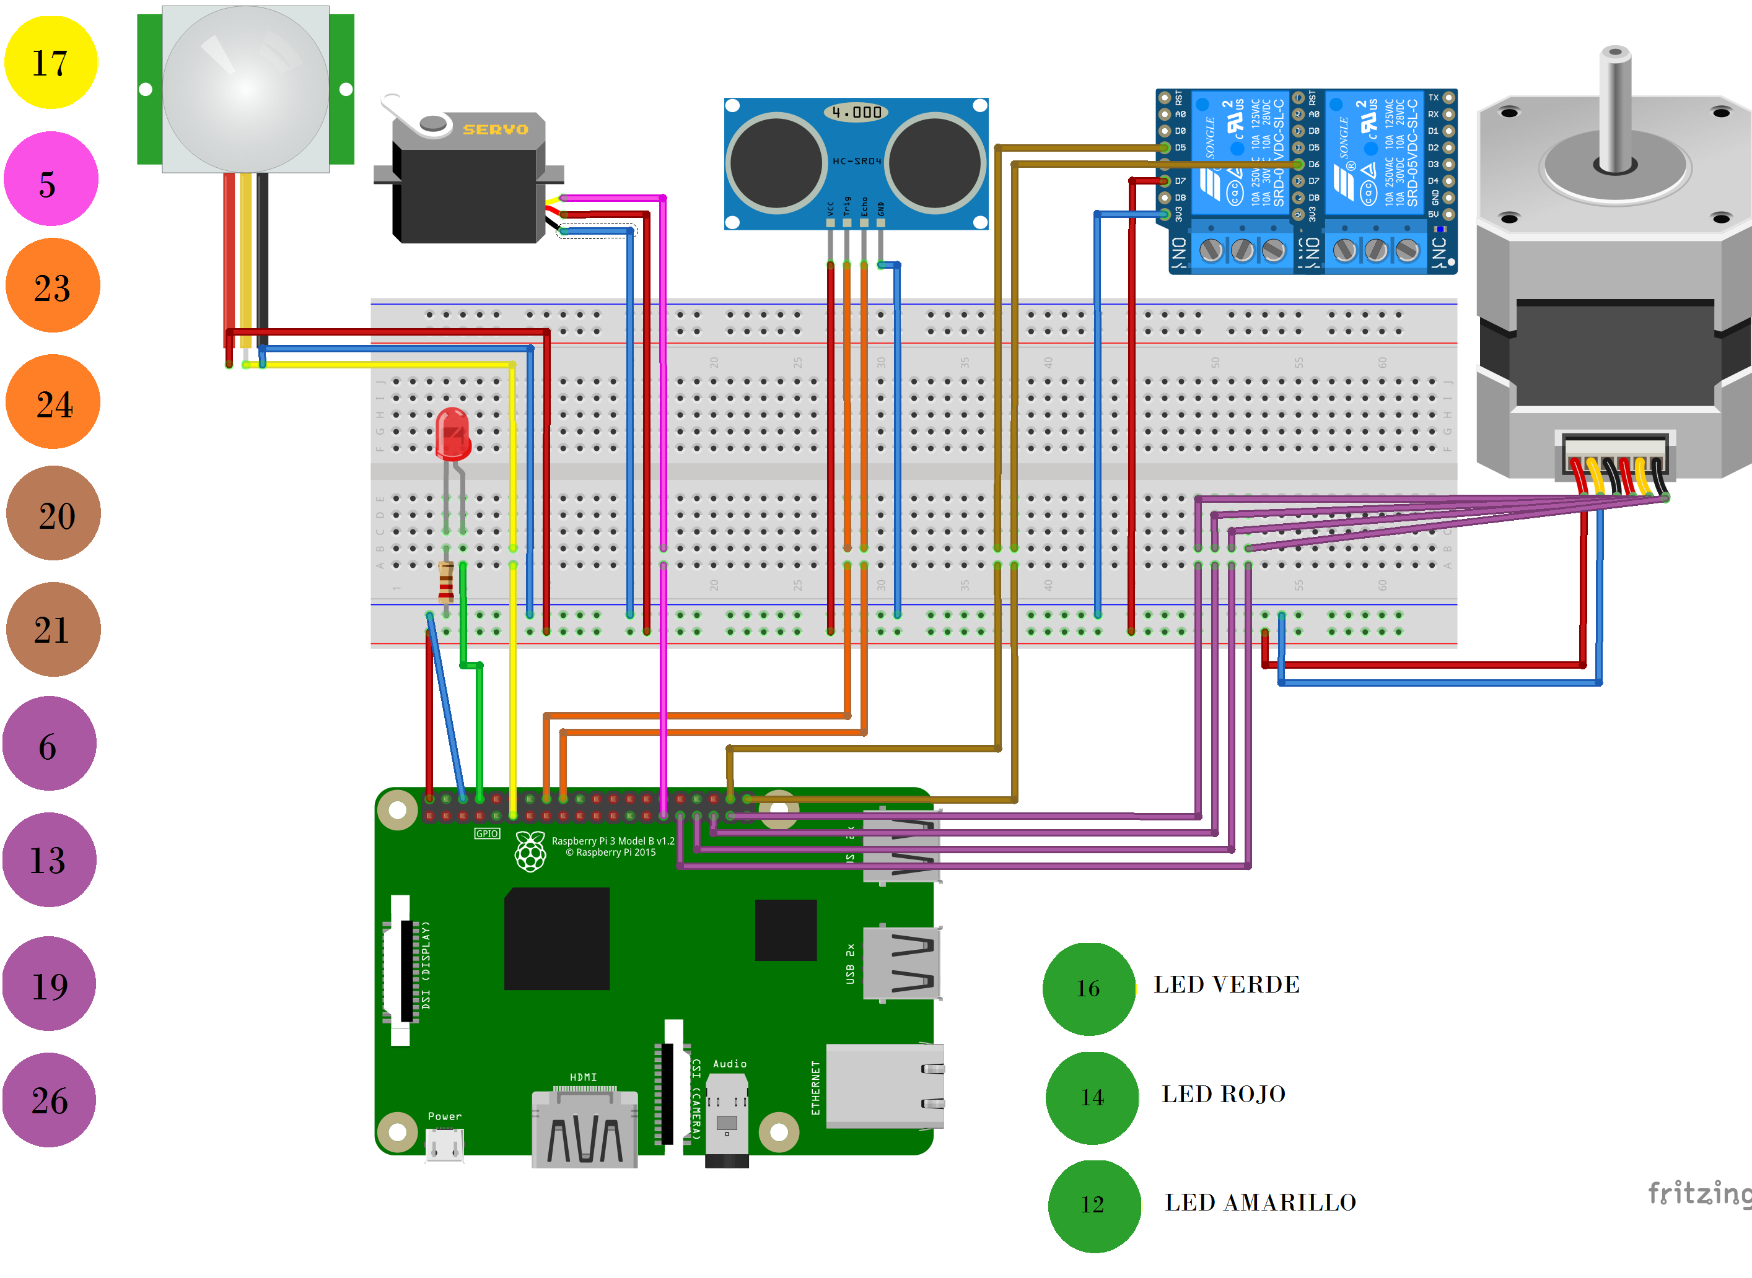
Diagrama de conexiones

Slide 35
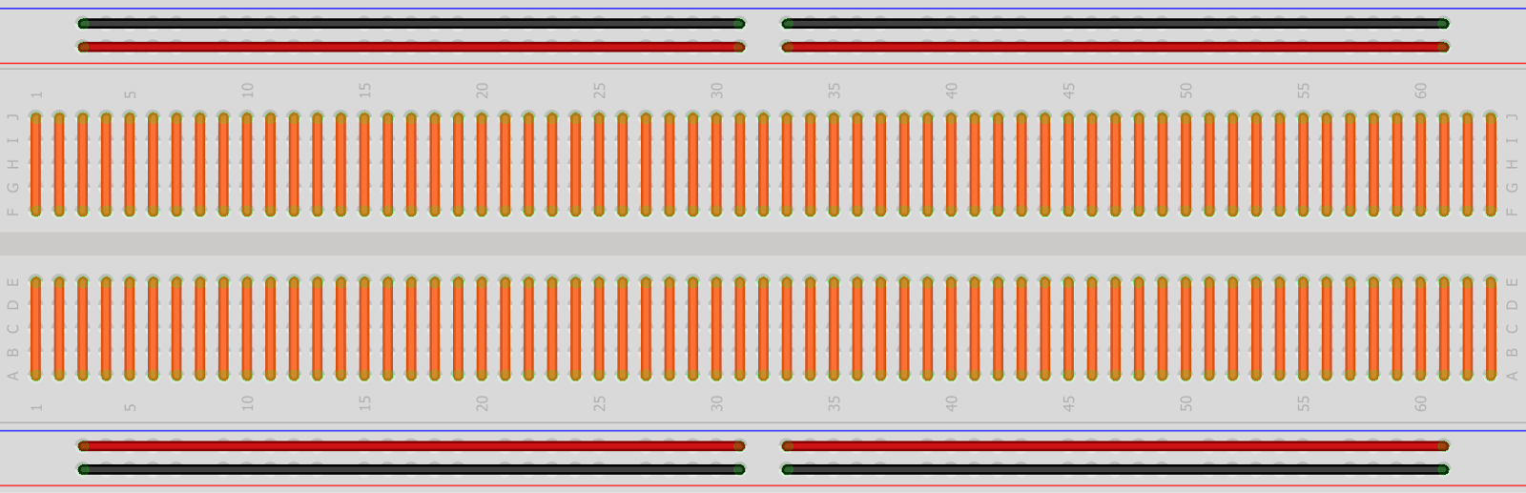
Diagrama Protoboard

Slide 36




Práctica – Deploy

Slide 37

Práctica – Run
python Ejercicio.py

Slide 38

Preguntas

Slide 39
Práctica – Resumen de las instrucciones
import RPi.GPIO as GPIO
GPIO.setmode(GPIO.BCM)
GPIO.setup(14, GPIO.OUT)
GPIO.setup(14, GPIO.IN)
i = GPIO.input(14)
GPIO.output(14, GPIO.HIGH)
GPIO.output(14, GPIO.LOW)

Slide 40
Práctica – PWM
SETUP
GPIO.setup(14, GPIO.OUT)
pwm = GPIO.PWM(14, 50)
PWM
val
0°: 12.5
90°: 7.5
180°: 2.5
pwm.start(7.5)
pwm.ChangeDutyCycle(val)
time.sleep(0.5)
pwm.stop()

Slide 41

¡Gracias!

